Slide 1
Markedsdialog hos BIOFOS vedr. udbud af afhentning af flyveaske, deponiaske, røggasaffald og sand
29. August 2025 kl. 9.30-11.30

Slide 2
Agenda
Renseanlæg Lynetten
Velkomst og kort præsentation af deltagere
Om BIOFOS
Introduktion til udbudsmaterialet
Drøftelse af spørgsmål
Konditionsmæssighed
Det videre forløb

Slide 3
1. Velkomst og kort præsentation af deltagere
Fra BIOFOS
Fra markedet

Slide 4
2. Om BIOFOS
Danmarks største spildevandsvirksomhed
BIOFOS renser vandet for 1,2 mio. indbyggere i hovedstadsområdet på vores tre renseanlæg: Lynetten, Avedøre og Damhusåen.
Ressourcerne i spildevandet udnytter vi til klimavenlig energi i form af el, biogas og fjernvarme til forsyningsnettet.
BIOFOS har desuden en aktiv skoletjeneste, hvor skoleelever hvert år modtager undervisning i spildevand, miljø og bæredygtighed.

Slide 5
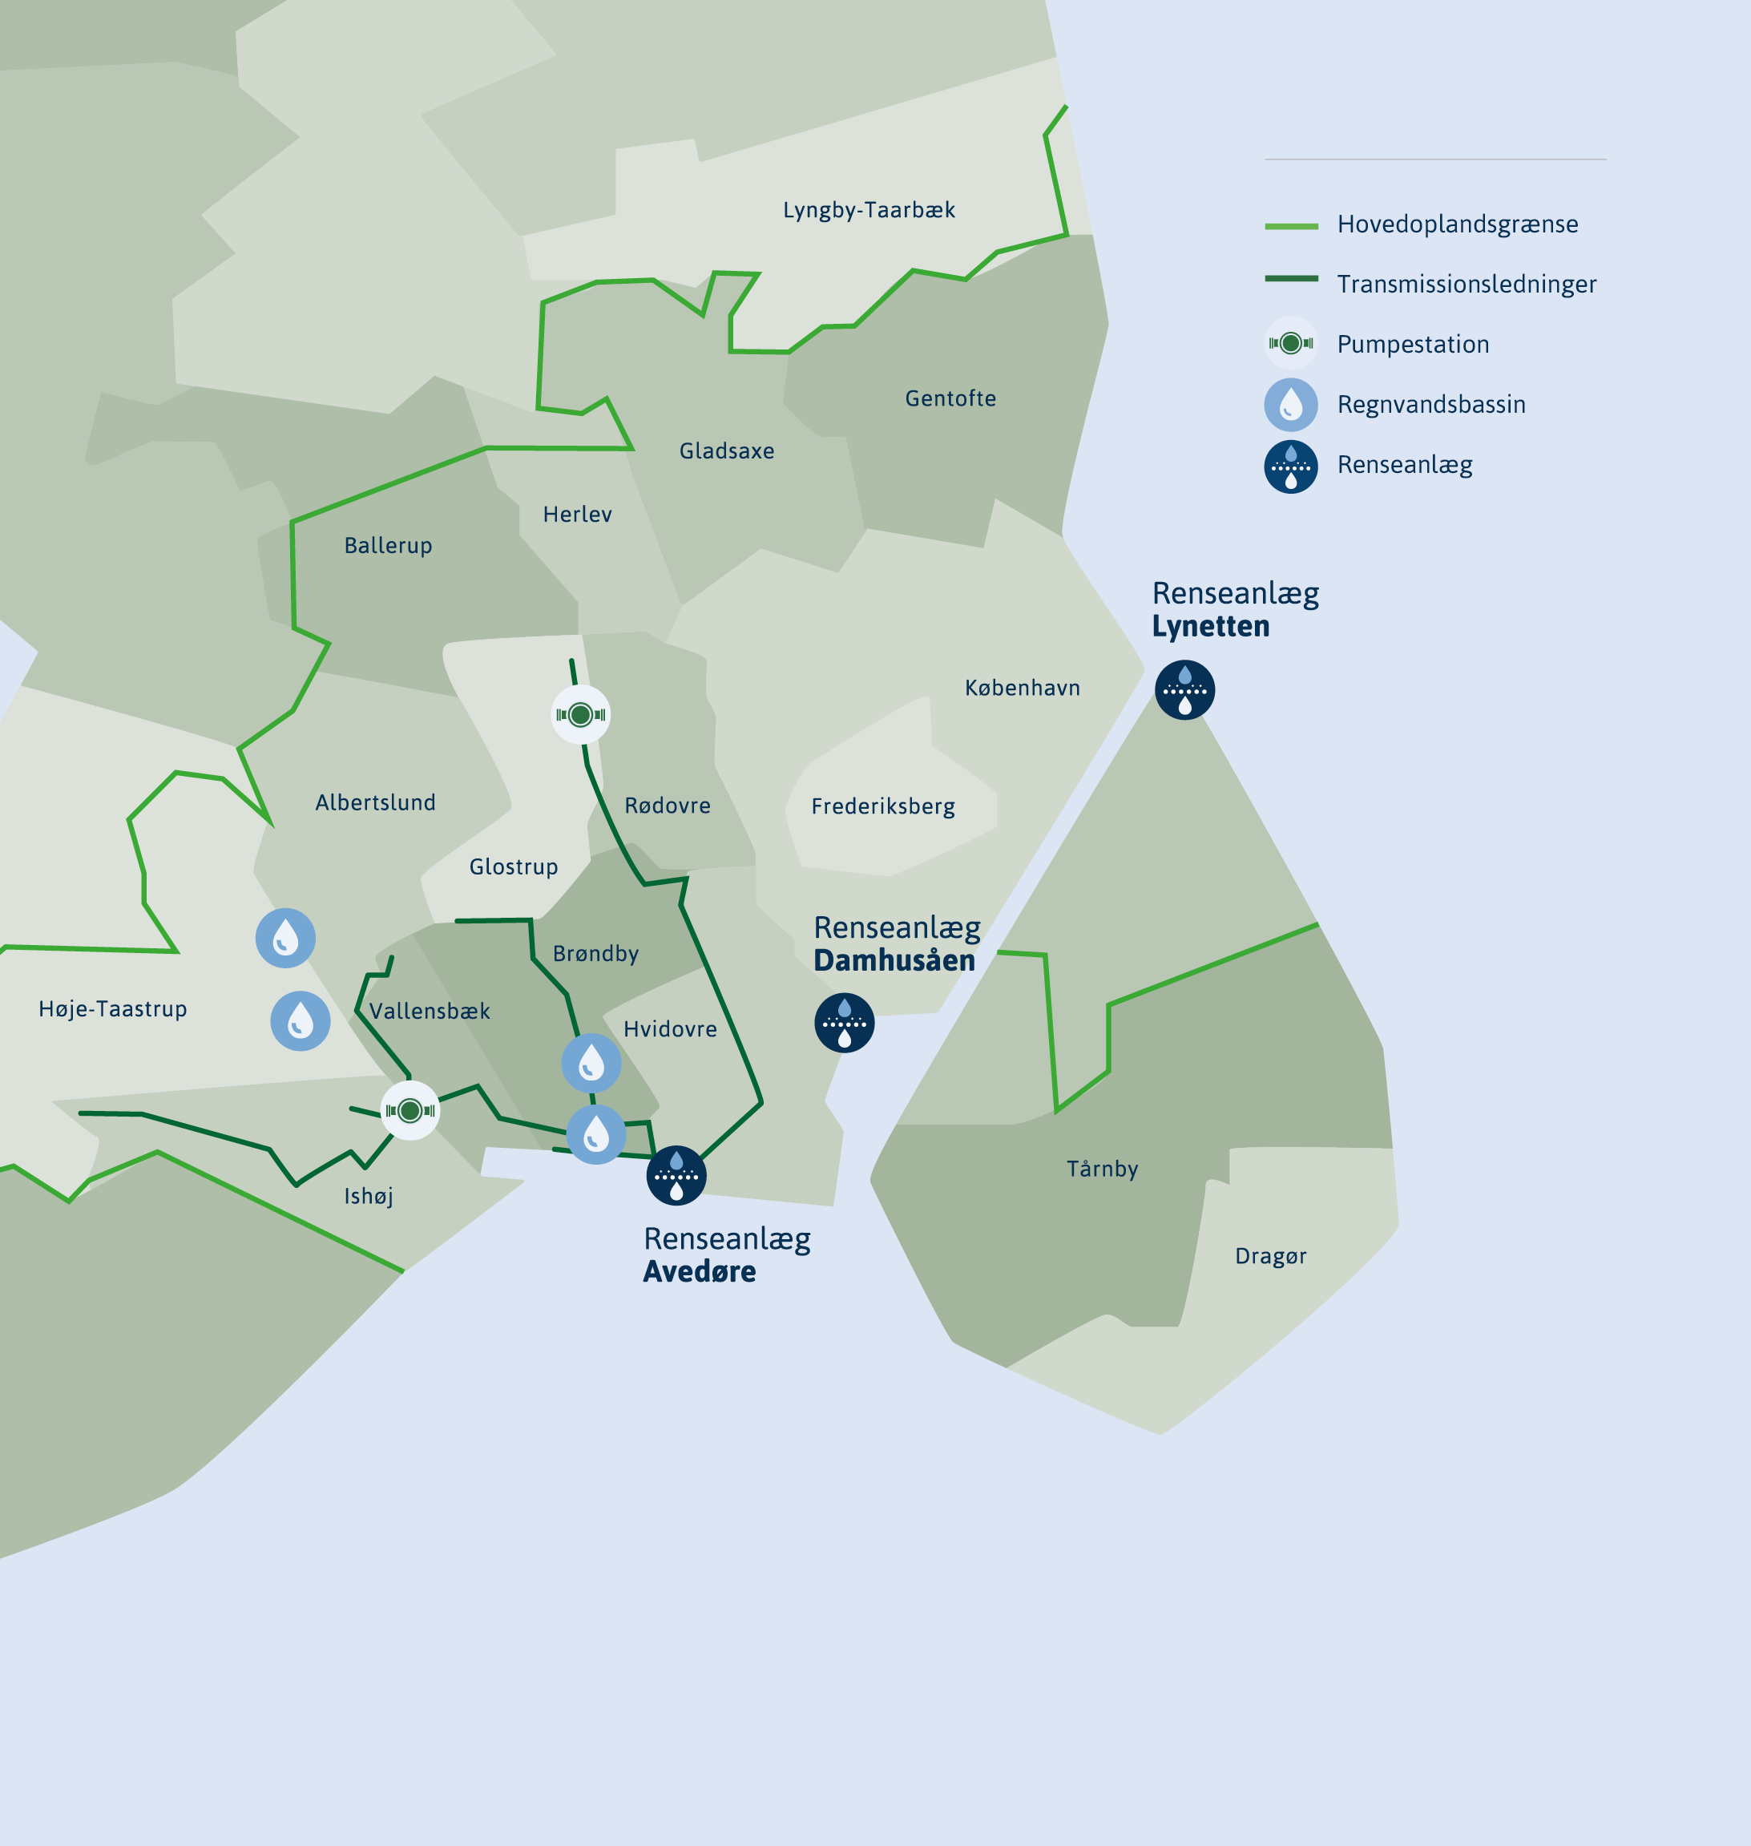
BIOFOS’ opland
15 ejerkommuner
9 aktionærer
7 forsyninger (kunder)
1,2 mio. indbyggere
3 renseanlæg
60 km transmissionsledninger, 5 bassiner og 2 pumpestationer
Notes:
Det femte bassin er på Renseanlæg Avedøre.

Slide 6
Vores forretningsmodel er cirkulær økonomi
Vi er en del af et kredsløb, der skal sikre en bæredygtig udvikling af hovedstadsområdet.

Slide 7
3. Introduktion til udbuddet
Fem separate delaftaler:
Delaftale 1: Afhentning af den løbende produktion flyveaske (EAK-kode 19 01 14, ikke-farligt affald) til genanvendelse (fra Renseanlæggene Lynetten og Avedøre).
Delaftale 2: Afhentning af deponiaske (EAK-kode 19 01 14, ikke-farligt affald) fra deponiet til genanvendelse (fra Renseanlæg Lynetten).
Delaftale 3: Afhentning af deponiaske (EAK-kode 19 01 13, farligt affald) fra deponiet til genanvendelse (fra Renseanlæg Avedøre).
Delaftale 4: Afhentning af den løbende produktion af røggasaffald (EAK-kode 19 01 07, farligt affald) til nyttiggørelse (fra Renseanlæggene Lynetten og Avedøre).
Delaftale 5: Afhentning af sand fra ovnen (EAK-kode 19 01 19, ikke-farligt) og sand fra sand- og fedtfang (EAK-kode 19 08 02 , ikke-farligt) til nyttiggørelse (fra Renseanlæggene Lynetten, Avedøre og Damhusåen).

Slide 8
3. Introduktion til udbuddet
Begrænset udbud: ansøgningsfase og tilbudsfase
Evaluering:
Flyveaske og deponiaske skal genanvendes. Der evalueres på den tilbudte løsning.
Røggasaffald og sand skal nyttiggøres. Der evalueres på den tilbudte løsning.
Betinget tildeling: Forudsætning for at aftalen underskrives er, at tilbudsgiver indhenter de myndighedsgodkendelser og tilladelser, som er nødvendige for at kunne gennemføre sin tilbudte løsning

Slide 9
3. Introduktion til udbuddet – udbudsmaterialet • Udbudsbekendtgørelsen • Udbudsbetingelser • Det fælles europæiske udbudsdokument (ESPD) (skal udfyldes af ansøger) • Bilag 1 Rammeaftale • Bilag 2 Arbejdsklausul • Bilag 2A Leverandørens overholdelse af aftalens arbejdsklausul • Bilag 3 AB Service med fravigelser og tilføjelser • Bilag 4 Kravspecifikation • Bilag 4A Sikkerhedsdatablade • Bilag 4B Analyser • Bilag 4C Deponier Status 2025 • Bilag 4D Køreveje • Bilag 5 Sikkerhedsfolder • Bilag 6A Tilbudsliste PRIS (Skal udfyldes af tilbudsgiver) • Bilag 6B Tilbudsliste GENANVENDELSE/NYTTIGGØRELSE (Skal udfyldes af tilbudsgiver) • Bilag 7 – Konsortieerklæring • Bilag 8 – Støtteerklæring • Bilag 9 – Underleverandørerklæring • Bilag 10 – Tro- og loveerklæring om ingen samarbejde med Rusland (skal udfyldes af ansøger) • Bilag 11 – Skabelon til spørgsmål (Udfyldes, hvis ansøger/tilbudsgiver har spørgsmål)

Slide 10
4. Drøftelse af spørgsmål
GENERELLE SPØRGSMÅL
Tidsplan
Nuværende aftale vedr. flyveaske udløber februar 2027 Planen er at gennemføre udbuddet efterår/vinter 2025. Ser markedet nogle udfordringer i det?
Aftaleperiode
Gør det en forskel for markedet, om aftaleperioden er 2 år plus 2 års forlængelse eller 4 år uden forlængelse?
Lærlingeklausul
Ser markedet et uddannelsespotentiale i opgaverne?
Prisreguleringsklausul
Materialet lægger op til at benytte nettoprisindekset, men er der, efter markedets mening, et andet prisindeks fra Danmarks Statistik, som er mere passende?

Slide 11
4. Drøftelse af spørgsmål
GENERELLE SPØRGSMÅL
Bæredygtighed
Kan markedet levere opgørelser over CO2 udledning på håndtering af opgaverne? BIOFOS overvejer at sætte det som krav eller som evalueringskriterium. BIOFOS skal aflægge CO2-regnskab for regnskabsåret 2027.
Miljøledelsessystem
Er markedet ISO 14001 certificeret? BIOFOS overvejer at sætte det som egnethedskriterium.
Prøvelæs
Har markedet behov for prøvelæs - mulighed for at afhente 5-10 liters spande?

Slide 12
4. Drøftelse af spørgsmål
Deponiaske
Vores materiale lægger op til to separate delaftaler (én for hvert forbrændingsanlæg: Lynetten og Avedøre) – giver det mening for markedet?
Vores materiale lægger op til, at leverandøren selv står for opgravningen – ser markedet nogle udfordringer i det? Er det en stor del af den samlede opgave (opgravning, afhentning og genanvendelse)?
Har markedet en mening omkring, hvor sortering af deponiasken foregår efter opgravningen - ved deponierne eller på egen adresse?
BIOFOS har en ambition om, at tømning af deponierne påbegyndes i aftaleperioden men ikke at deponierne nedlægges. Har markedet behov for yderligere oplysninger omkring deponierne for at kunne byde på opgaven?
På Lynetten ligger der 130.000 tons fosforrig deponiaske – hvor meget kan afhentes på 4 år?

Slide 13
4. Drøftelse af spørgsmål fortsat
Røggasaffald
Vi er i gang med at etablere et nyt posefilteranlæg på Renseanlæg Lynetten, og det betyder, at røggasaffaldet ændrer karakter – ser markedet en udfordring i at røggasproduktet fra de to anlæg er forskellige men udbydes som én aftale?
Ser markedet en fordel, hvis de to typer af røggasaffald blandes sammen?
Analyseresultaterne på røggasaffald fra Renseanlæg Lynetten er fra tidligere praksis, hvor der blev brugt kalk (ca. 500 tons pr. år). Med brug af natriumbikarbonat (1.500 tons pr. år) reduceres stofkoncentrationerne, idet RGA mængden øges.

Slide 14
4. Drøftelse af spørgsmål fortsat
Sand
Er det relevant for markedet, at de to fraktioner (sand fra ovnen og sand fra sand- og fedtfang) holdes adskilt inden afhentning?
Vi har ikke udbudt denne delaftale før, er materialet fyldestgørende nok til at markedet kan byde på det?

Slide 15
5. Konditionsmæssighed
Opfyld alle mindstekrav i udbuddet
Opmærksomhedspunkter:
Skriv ikke mindre eller mere end anmodet om.
Lav ikke forbehold i dit tilbud.
BIOFOS er i alle tilfælde berettiget til at forkaste tilbud, som indeholder forbehold og lignende, og vil i visse tilfælde ligefrem være forpligtet hertil.
Stil i stedet spørgsmål
Kun kommunikation via udbudssystemet

Slide 16
6. Det videre forløb
AKTIVITET | FORVENTET TIDSPLAN
Udbudsbekendtgørelse sendes til offentliggørelse | Uge 40 2025
Frist for ansøgning om prækvalifikation | Uge 44 2025
Tilbudsfrist | Uge 50 2025
Evaluering + indhentning af dokumentation | Ugerne 51– 4
Underretning om tildelingsbeslutning | Uge 4
Kontraktindgåelse (tidligst) OBS: der underskrives først, når de nødvendige myndighedsgodkendelser og tilladelser forelægger. | Uge 6
Opstartsmøde (forventet) | Uge 8
Kontraktstart (tidligst) OBS: forskellige kontraktstart på hver delaftale | 1. Marts 2025
1. Forventet tidsplan, se oversigt til højre
2. Påmindelse: Anmodning om advisering på ”Markedsdialog” i Mercell betyder ikke, at man får automatisk advisering fra Mercell, når selve udbuddet offentliggøres.

Slide 17
BIOFOS takker for i dag.
Referat udsendes snarest muligt.

